Slide 1
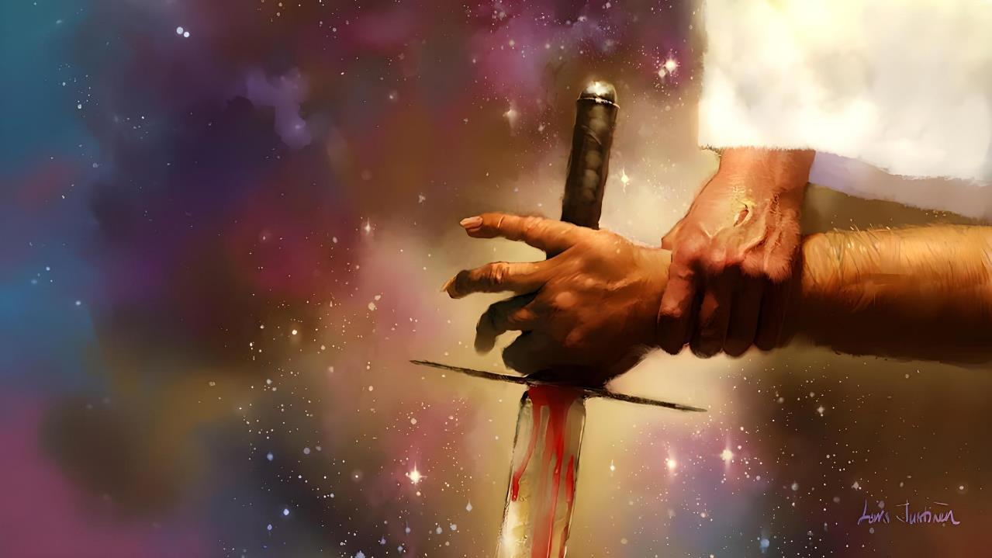
الصراع وراء كل الصراعات
Lesson 4 for October 25, 2025

Slide 2
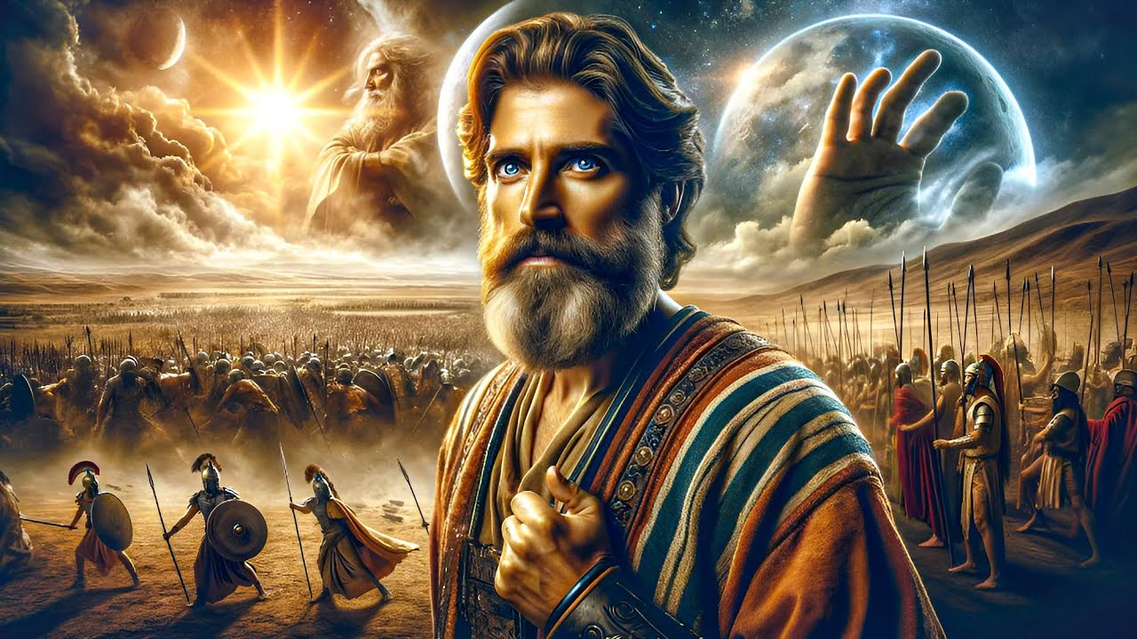
“وَلَمْ يَحْدُثْ نَظِيرُ ذَلِكَ الْيَوْمِ لَا مِنْ قَبْلُ وَلا مِنْ بَعْدُ، فِيهِ اسْتَجَابَ الرَّبُّ دُعَاءَ إِنْسَانٍ، لأَنَّ الرَّبَّ حَارَبَ حَقّاً عَنْ إِسْرَائِيلَ.”
يشوع 10: 14

Slide 3

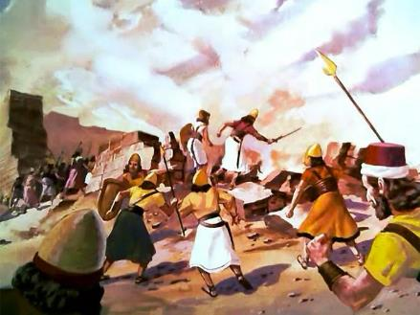
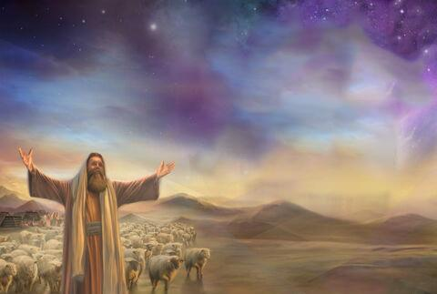
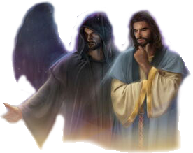
كان غزو كنعان حرب إبادة أمر بها الله. ولكن إذا كان الله محبة، فلماذا أمر بمثل هذه المجزرة؟
للحصول على لمحة عن أسباب هذه الأحداث، نحتاج إلى التعمق أكثر.
يجب أن نوسع رؤيتنا إلى ما هو أبعد من المرئي، حتى نتمكن من ملاحظة الصراع الذي يكمن وراء جميع الصراعات (بما في ذلك غزو كنعان): الصراع الكبير بين المسيح والشيطان، بين الخير والشر.
الأطراف في الصراع:
  رَئِيسُ جُنْدِ الرَّبِّ.
  أمير جيش الشر.
  أقوى محارب.
استراتيجيات الصراع:
  الله يقاتل عنا.
  نحن نقاتل لأجل الله.

Slide 4

أطراف الصراع

Slide 5


رَئِيسُ جُنْدِ الرَّبِّ
فَأَجَابَهُ: «لا، إِنَّمَا أَنَا رَئِيسُ جُنْدِ الرَّبِّ، وَقَدْ أَقْبَلْتُ الآنَ». فَأَكَبَّ يَشُوعُ عَلَى وَجْهِهِ إِلَى الأَرْضِ سَاجِداً وَقَالَ: «أَيُّ رِسَالَةٍ يَحْمِلُهَا سَيِّدِي إِلَى عَبْدِهِ؟» (يشوع 5: 14)
بينما كان يشوع يصلي بالقرب من أريحا بحثا عن التوجيه الإلهي للاستيلاء على المدينة ، وقف أمامه محارب بسيفه مسحوبا (يشوع 5: 13).
عندما استجوبه يشوع ، نفى هذا الرجل انتمائه إلى أي جيش أرضي. كان قائد جيش الله (يشوع 5: 14).
من خلال مطالبته بالعبادة ، أظهر أنه هو الله نفسه ، في شخص يسوع - المعروف باسم ميخائيل في سفر دانيال (يشوع 5: 15 ؛ دانيال 12: 1).
تم الرد على الصلاة. لإراحة يشوع ، تولى الله نفسه قيادة العملية. بصفته القائد المرئي لإسرائيل ، كان على يشوع أن يتبع فقط أوامر القائد العام الحقيقي: الله.

Slide 6

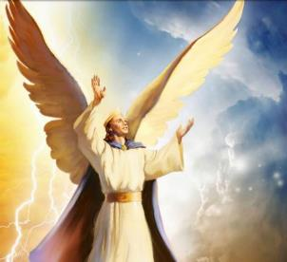
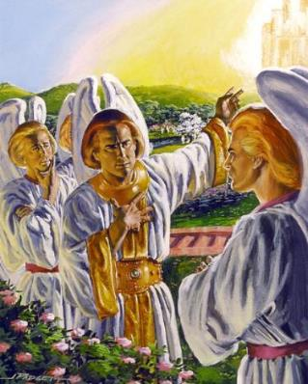
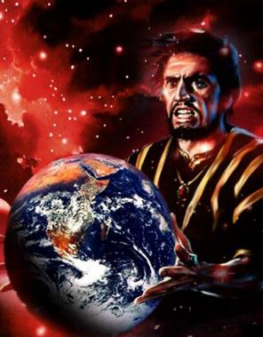
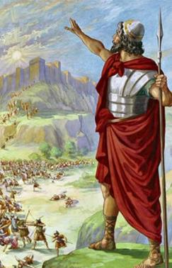
أمير جيش الشر
“كَيْفَ هَوَيْتِ مِنَ السَّمَاءِ يَا زُهَرَةُ بِنْتَ الصُّبْحِ؟ كَيْفَ قُطِعْتَ وَطُرِحْتَ إِلَى الأَرْضِ يَا قَاهِرَ الأُمَمِ؟”
(إشعياء 14: 12)
يمكننا القول إنه سبب الحرب. ولد أميرا. كروب من أعلى رتبة. إلى جانب الله. المشي على الفحم المحترق. ثمين; ممتاز... (حزق. 28: 12-15).
منح لوسيفر الإرادة الحرة - مثل جميع الكائنات الذكية التي خلقها الله - قرر التمرد واغتصاب عرش الله (إش 14: 12-14).
على الرغم من فشل تمرده ، إلا أن الكون غارق في الحرب منذ ذلك الحين. بعد أن استولى الشيطان وملائكته على الأرض ، لديهم هدف واحد: إحباط خطط الله لخلاص الجنس البشري.
كان غزو كنعان معركة مهمة في هذه الحرب.

Slide 7

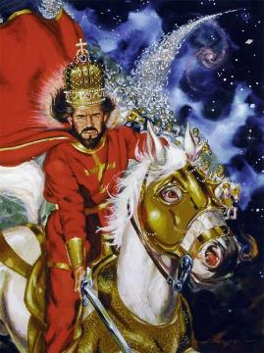
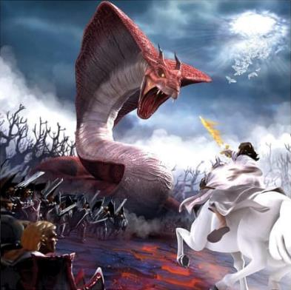
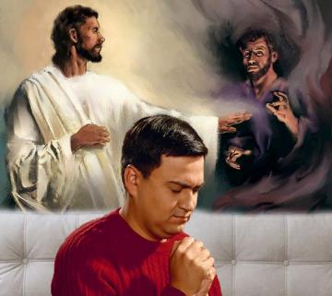
أقوى محارب
“الرَّبُّ مُحَارِبٌ، ’الرَّبُّ‘ اسْمُهُ. (خروج 15: 3)
الله نفسه يُقدَّم على أنه "رجل حرب" ، أي المحارب الأقوى في المعركة. (خروج 15: 3؛ مزمور 24: 8).
لكن الله ليس في حالة حرب مع البشر ، بل مع القوى الروحية التي يتشبثون بها. لذلك ، يتم تقديم الضربات على أنها حرب ضد آلهة مصر ، أي الشياطين (خروج 12: 12 ؛ تثنية 32: 17).
يريد الله أن يقضي على الشر من الأرض. لذلك طرد من كنعان أولئك الذين اختاروا الوقوف إلى جانب الشيطان ، وأعطى الأرض للشعب الذي انحاز إليه.
اليوم تستمر الحرب ، ولكن ليس على الأراضي. الكفاح من أجل كل عائلة ، لكل فرد. لا توجد أرضية محايدة. نحن إما مع الله أو مع العدو.

Slide 8

استراتيجيات الصراع

Slide 9

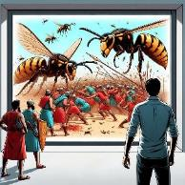
الرَّبُّ يُحَارِبُ عَنا
“فَالرَّبُّ يُحَارِبُ عَنْكُمْ وَأَنْتُمْ تَصْمُتُونَ” (خروج 14: 14)
أغرق الجيش المصري في البحر الأحمر (خروج 14: 24-28)
استخدم البرد ضد الكنعانيين (يشوع 10: 11)
لقد هلك أولئك الذين احتقروا إيليا (2 ملوك 1: 9-10)
أرسل الدببة ضد أولئك الذين سخروا من إليشع (2 ملوك 2: 23-24).
حقق السلام بتعمية الجيش السوري (2 ملوك 6: 14-23)
جعل العمونيين والموأبيين يقاتلون بعضهم البعض (2 أخبار 20: 15-17 ، 22-24)
قتل 185.000 آشوري في ليلة واحدة (2 ملوك 19: 35)
أرسل مرضا مميتا إلى هيرودس (أعمال الرسل 12: 21-23)
كانت خطة الله الأصلية هي غزو كنعان بوسائل خارقة للطبيعة ، دون أن يضطر إسرائيل إلى القتال (خروج 23: 28). لولا عدم إيمان الناس ، لحدث هذا.
يسجل الكتاب المقدس بعض الأمثلة على ما يمكن أن يفعله الله لخلاص شعبه ، دون أن يضطروا إلى حمل أي سلاح ضد أعدائهم:

Slide 10

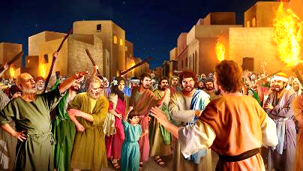
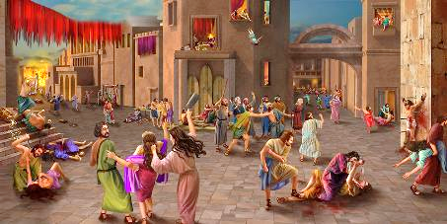

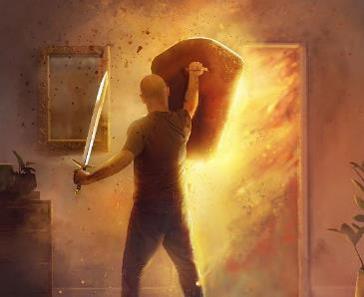
نحن نقاتل من أجل الله
“وَدَمَّرُوا الْمَدِينَةَ وَقَضَوْا بِحَدِّ السَّيْفِ عَلَى كُلِّ مَنْ فِيهَا مِنْ رِجَالٍ وَنِسَاءٍ وَأَطْفَالٍ وَشُيُوخٍ حَتَّى الْبَقَرِ وَالْغَنَمِ وَالْحَمِيرِ.” (يشوع 6: 21)
كما هو الحال مع القدماء، أو مع سدوم وعمورة، تجاوز الكنعانيون حدود النعمة، وجندوا أنفسهم مع الشيطان (تكوين 6: 5؛ 18: 20-21؛ 15: 16).
كانوا جميعا متجهين للموت الثاني ، الموت الأبدي. إطالة حياتهم هنا لن يغير مصيرهم النهائي. وسمح الله لإسرائيل، في هذه المناسبة (الاستيلاء على كنعان)، أن يشارك بنشاط في المذبحة.
لماذا لم يفعل ذلك بنفسه، كما خطط؟ بسبب عدم إيمانهم. كان أول طعم للحرب لإسرائيل بعد إعلان ، "هل الرب بيننا أم لا؟" (خروج 17: 7-9).
من خلال المشاركة النشطة في المعركة (الجسدية بالنسبة لهم ، الروحية بالنسبة لنا) ، ننمي ثقة غير مشروطة بمساعدة الله.

Slide 11

"يجب خوض المعارك كل يوم. حرب عظيمة تدور على كل نفس ، بين أمير الظلام وأمير الحياة ... بصفتكم وكلاء الله ، عليكم أن تستسلموا أنفسكم له ، حتى يتمكن من التخطيط والتوجيه وخوض المعركة من أجلكم ، بتعاونكم. أمير الحياة على رأس عمله. يجب أن يكون معك في معركتك اليومية مع الذات ، حتى تكون صادقا في المبدأ. أن العاطفة ، عند القتال من أجل السيطرة ، يمكن إخضاعها بنعمة المسيح. أنك تخرج أكثر من الفاتح من خلال الذي أحبنا."
EGW (Conflict and Courage, April 21)

